Slide 1
Проведение независимой оценки качества дополнительных общеразвивающих программ
(НОК ДОП)
в АИС «Навигатор дополнительного образования детей Иркутской области».
Инструкция эксперта
Хмыльнина Анна Михайловна, методист РМЦ
Иркутск, май 2022 года

Slide 2
Распоряжение министерства образования Иркутской области от 29.05.2020 года, №404-мр «О проведении независимой оценки качества (общественной экспертизы) дополнительных общеобразовательных программ»;
Распоряжение министерства образования Иркутской области от 26 января 2022 года № 55-71-мр «Об утверждении регламента проведения общественной экспертизы по установлению соответствия дополнительных общеобразовательных программ требованиям законодательства Российской Федерации»;
Приказ ГАУ ДО ИО «Центр развития дополнительного образования детей» от 28 января 2022 года № 40/1-од «Об утверждении экспертного листа оценки дополнительной общеразвивающей программы».

Slide 3
Задачи эксперта: оценить дополнительные общеразвивающие программы, направленные на экспертизу, в АИС «Навигатор дополнительного образования детей».
Логин и пароль для проведения экспертизы программ приходит на указанную в заявке электронную почту. В случае если вы не получили аккаунт для входа в личный кабинет, обратитесь к региональному оператору АИС «Навигатор дополнительного образования Иркутской области».
В личном кабинете эксперту доступны четыре раздела:
Организации – перечень всех организаций дополнительного образования (ОДО), зарегистрированных в Навигаторе;
Программы – все программы, добавленные организациями ОДО, в Навигатор;
Экспертиза – программы, направленные организациями на экспертизу;
Экспертные листы - формируются по итогам экспертизы программ в Навигаторе.

Slide 4
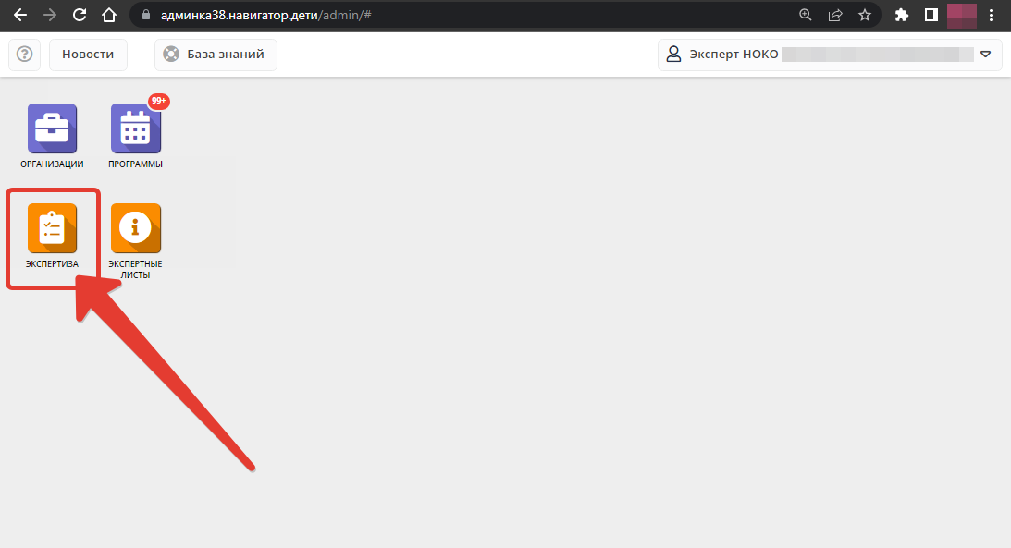
Алгоритм проведения экспертизы:
Перейдите на сайт Навигатора по ссылке: https://админка38.навигатор.дети/;
Вы заходите как эксперт, с логином и паролем. Вам его прислали с почты navigator.detirk@yandex.ru;
Заходите в раздел «Экспертиза», щелкнув по его кнопке на панели разделов.

Slide 5
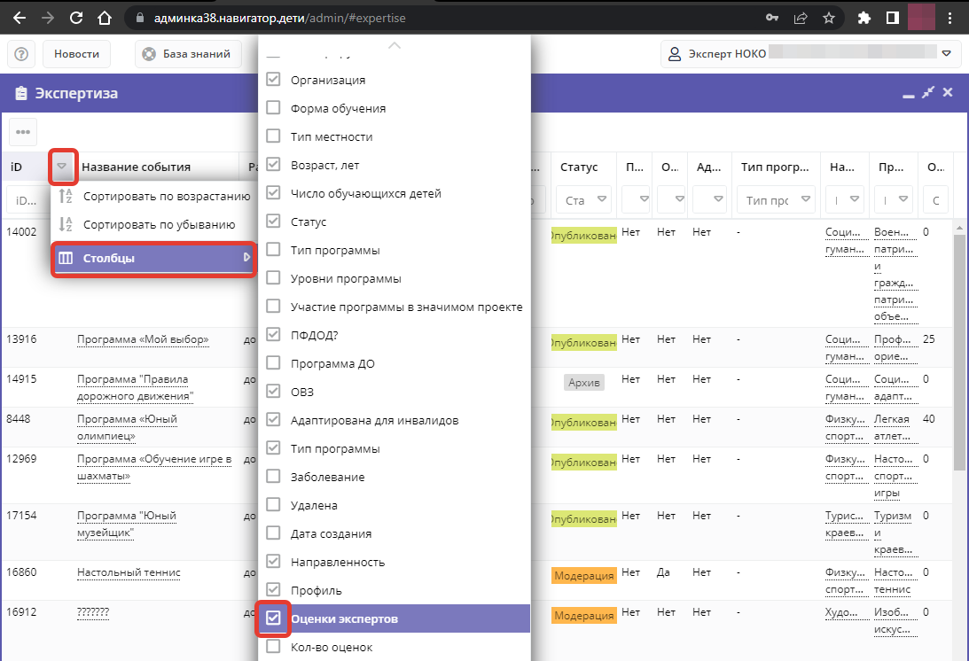
Алгоритм проведения экспертизы:
Для удобства работы эксперта НОК ДОП можно сформировать таблицу с любыми данными. В выпадающем списке, необходимо проставить галочки в данных которые вам необходимы, таблица формируется автоматически.

Slide 6
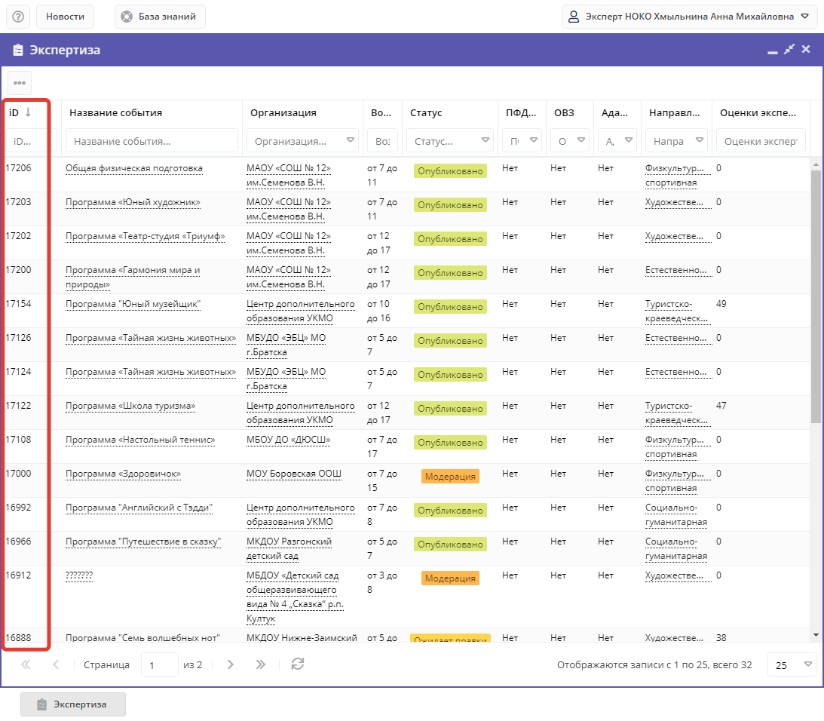
Алгоритм проведения экспертизы:
1. Открывшееся окно содержит перечень программ, направленных на экспертизу;
2. Для ознакомления с описанием программы перейдите в карточку программы. Для этого нажмите на ее ID номер в перечне.

Slide 7
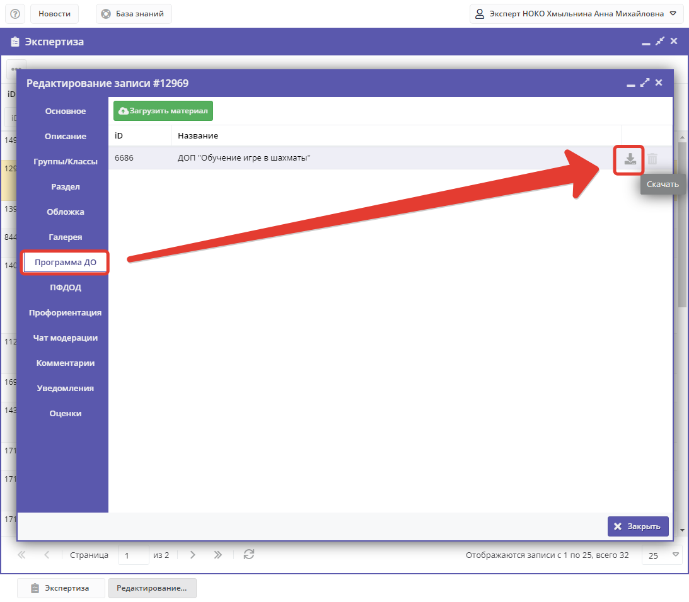
Алгоритм проведения экспертизы:
3. В карточке программы, во вкладке «ПРОГРАММА ДО», скачиваете программу.
4. Ознакомитесь с представленной программой.

Slide 8
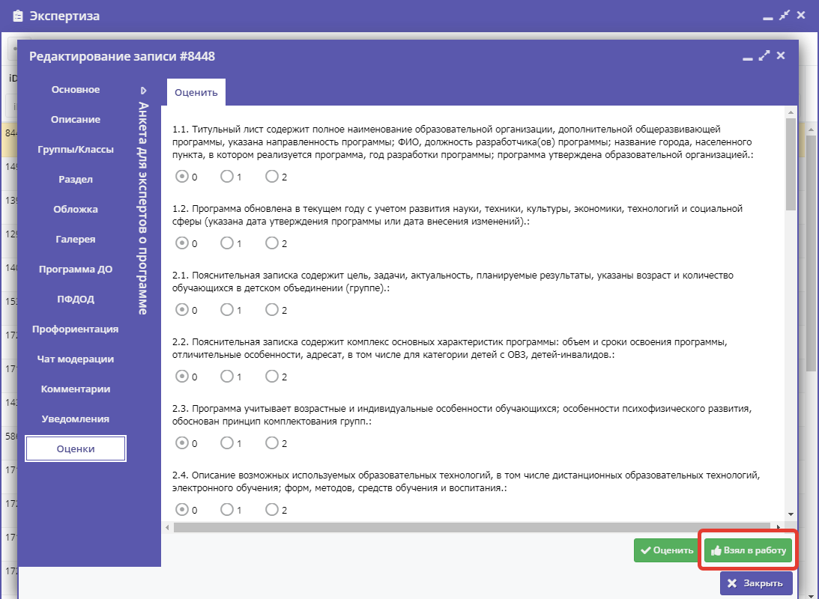
Алгоритм проведения экспертизы:
5. Переходите во вкладку «Оценки».
Для исключения ситуаций, когда несколько экспертов одновременно работают над оценкой одной и той же программ, не зная об этом, в «Навигаторе» есть инструмент «Взял в работу».
Перед тем, как приступить к работе по оценке программы, эксперту нужно нажать кнопку «Взял в работу».

Slide 9
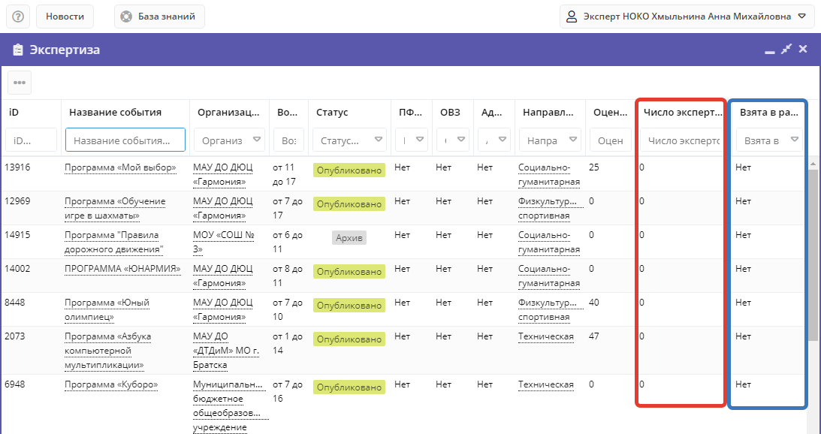
Алгоритм проведения экспертизы:
После принятия программы в работу, возможность взять в работу сразу же другую программу будет отсутствовать – вначале нужно провести оценку уже взятой в работу программы.
Информация о том, находится ли программа на оценке (взята в работу), и сколько экспертов работают над программой, доступна всем экспертам.

Slide 10
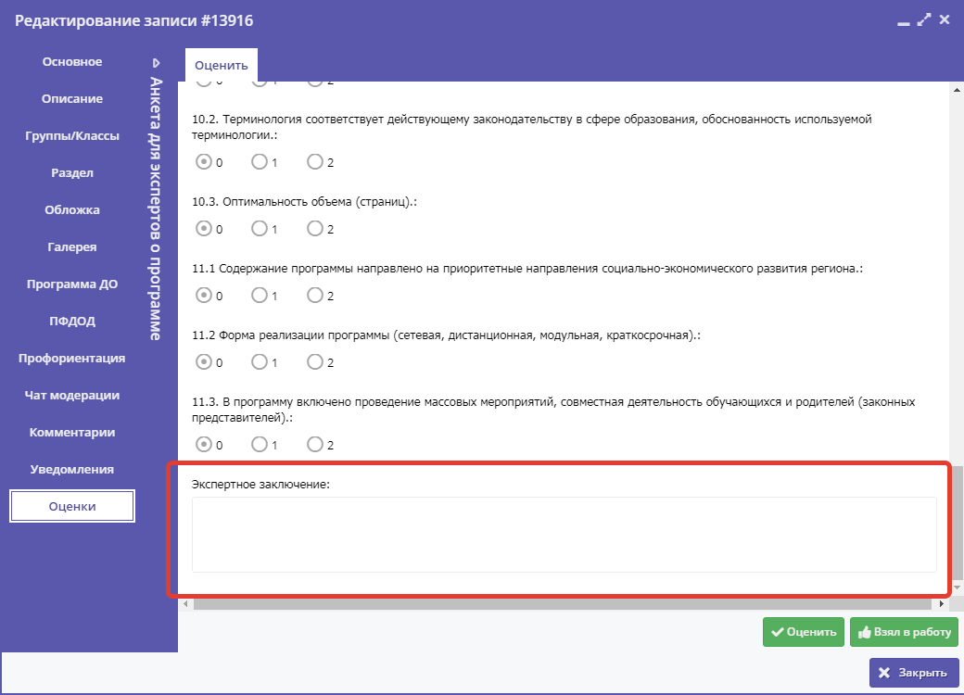
Алгоритм проведения экспертизы:
6. Оцениваете программу в разделе «Оценки».
7. Фиксируете результат в оценочном листе, проставляя баллы.
8. Заполняете экспертное заключение.

Slide 11
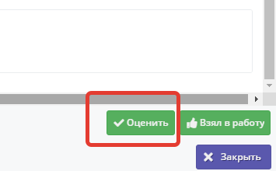
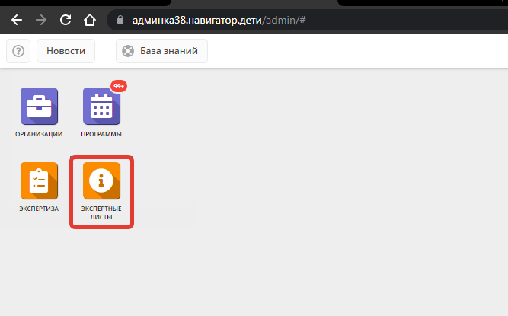
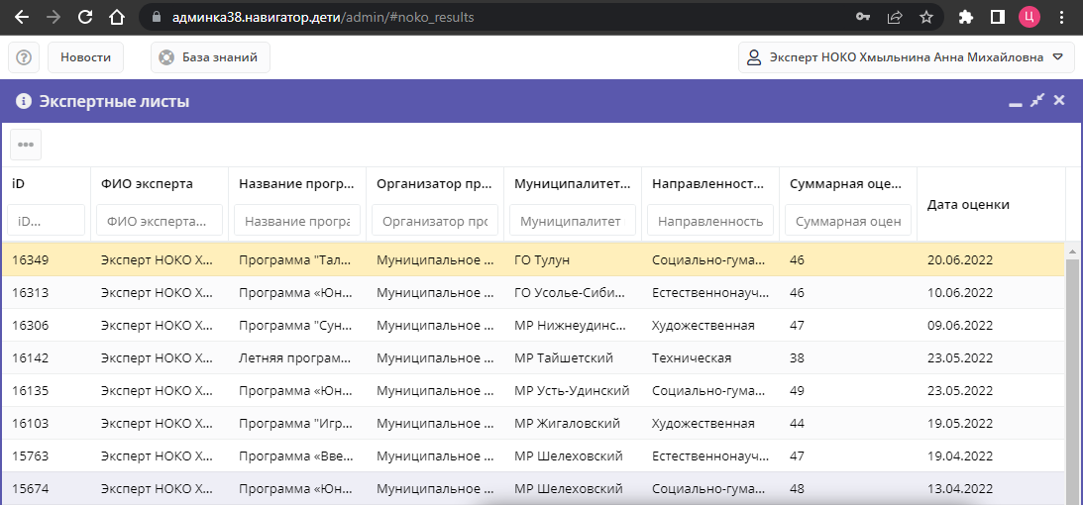
Алгоритм проведения экспертизы:
9. Затем нажимаете кнопку «Оценить». Экспертный лист и подсчет баллов, формируется автоматически. Экспертный лист можно посмотреть во вкладке «Экспертные листы».

Slide 12
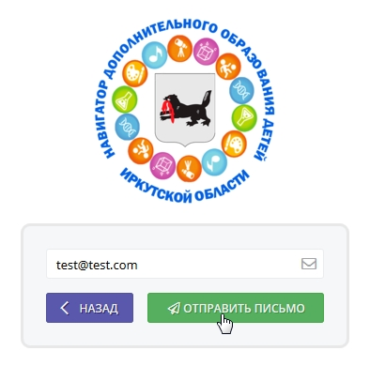
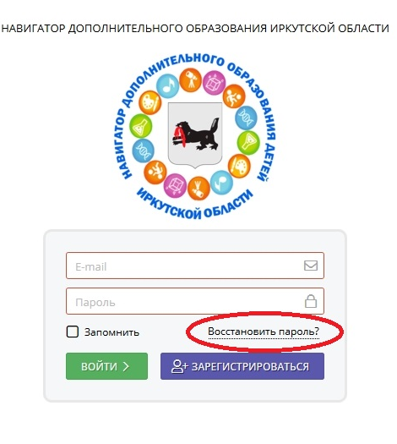
Как восстановить пароль:
1. Перейдите на сайт Навигатора по ссылке: https://админка38.навигатор.дети/
2. В открывшемся окне нажмите кнопку "Восстановить пароль?", как показано на первом скриншоте.
3. Введите электронную почту, которую вы предоставили РМЦ для создания личного кабинета эксперта НОК ДОП на ваше имя.
4. На указанную вами электронную почту придет новый пароль для входа в систему. Обращаем ваше внимание, что письмо может попасть в папку СПАМ.

Slide 13
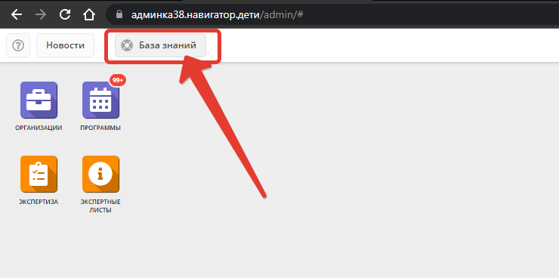
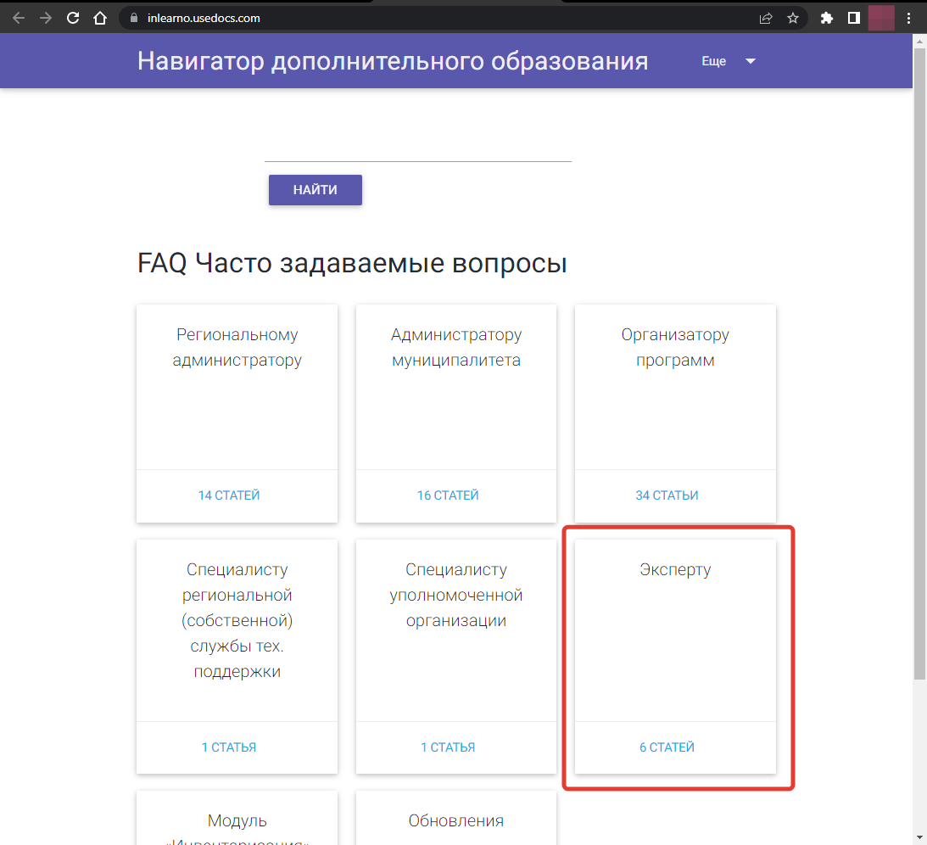
Ссылка на инструкции в Базе знаний:
https://inlearno.usedocs.com/

Slide 14
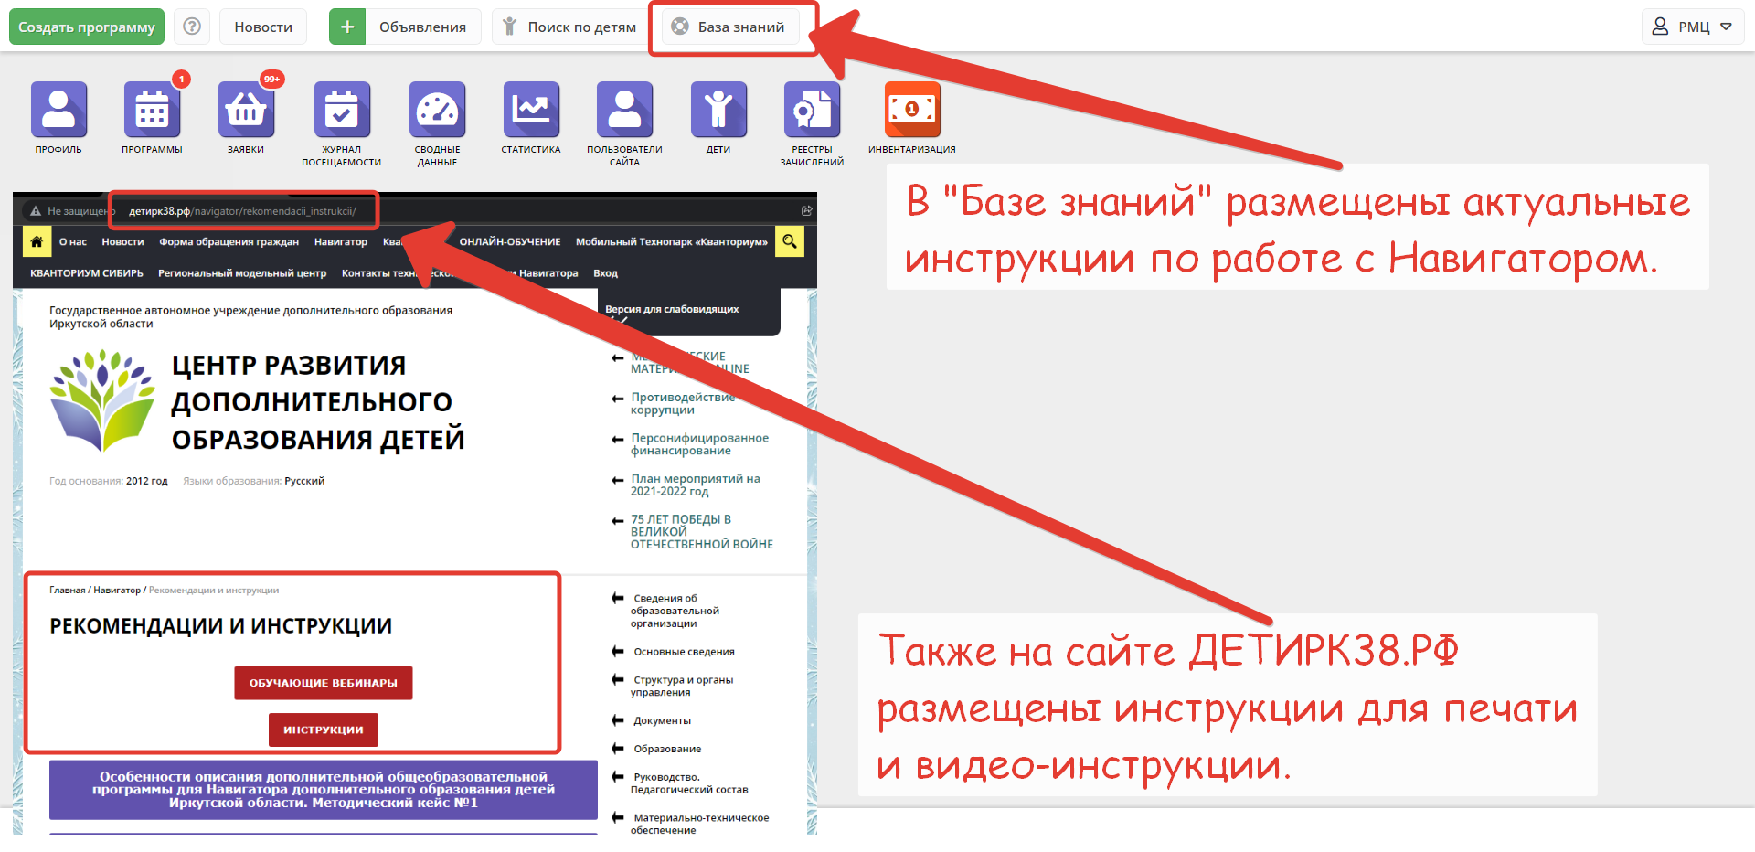
https://админка38.навигатор.дети
http://детирк38.рф/

Slide 15

Контакты: г. Иркутск,
ул. 1-я Красноказачья, д. 9
Сайт: http://детирк38.рф/
E-mail: detirk38@mail.ru
Региональный модельный центр
Тел.: 8 (3952) 500-448, доб.9
E-mail: rmc@detirk.ru
Тех.поддержка Навигатора
Тел. 8 (395)2 500-448, доб.5
E-mail: navigator.detirk@yandex.ru

